Slide 1
Nibbles

Slide 2
Agendă
Cine suntem?
Ce am făcut?
Etapele proiectului
Tehnologiile folosite
Partea de client
Partea de server
Arhitectura aplicației
Concluzie

Slide 3

Cine suntem?
CLIENT ↔ SERVER
Andrei
Bogdan
Maria
Petru
Andreea
Bogdan
Izabella
Maxim
Notes:
Petru

Slide 4
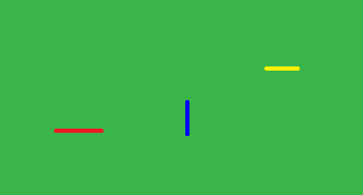
Ce am făcut?
O variantă a jocului Snake
Multiplayer
Aplicație client – server
Notes:
Andreea

Slide 5
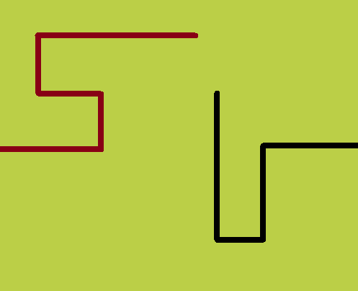
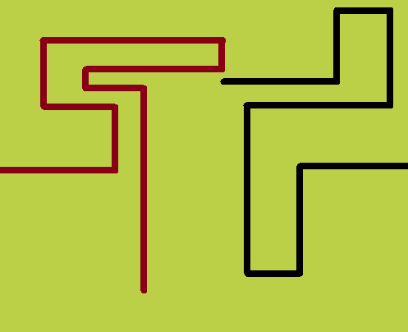

Regulile jocului
Jocul pornește când s-au conectat jucatorii
Cu ajutorul tastelor stânga și dreapta jucătorul controlează capul șarpelui, care se mișcă lăsând dâră
Un jucător pierde când dă de un obstacol care poate fi perete, urma unui alt jucător sau el însuși

Slide 6
Etapele Proiectului
Stabilirea obiectivelor
Instalarea uneltelor necesare dezvoltării proiectului (VS2013, Boost Asio, SDL)
Documentare despre biblioteci
Planificarea unei arhitecturi de dezvoltare
Împărțirea task-urilor
Stabilirea unor întâlniri de progres
Testări ale versiunilor proiectului
Notes:
Andrei

Slide 7
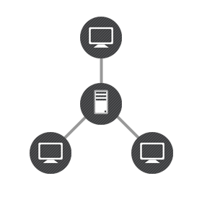
Tehnologiile folosite
CLIENT ↔ SERVER
Limbaj folosit: C++
Librării adiționale:
  Boost Asio (pentru networking)
  SDL (pentru partea grafică)
Notes:
Bogdan P.

Slide 8
Partea de client
Ce este un client?
  Un client este o aplicație software care accesează servicii puse la dispoziție de către un server.
Ce face aplicația noastră de client?
  Se conectează la server
  Trimite informații despre tasta apăsată spre server
  Desenează în funcție de datele primite de la server
Notes:
Bogdan V.

Slide 9
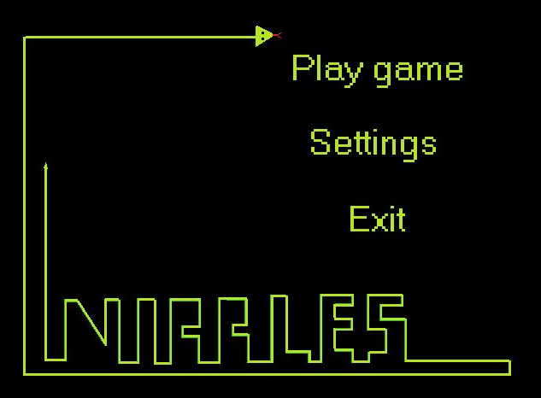
Design

Slide 10
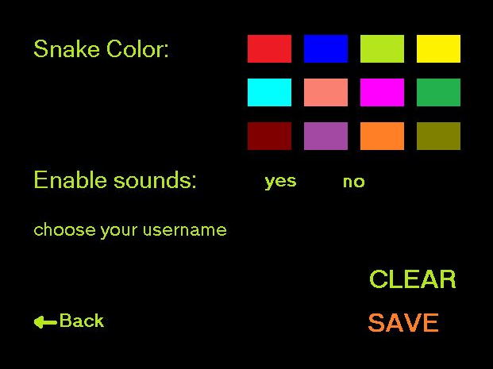
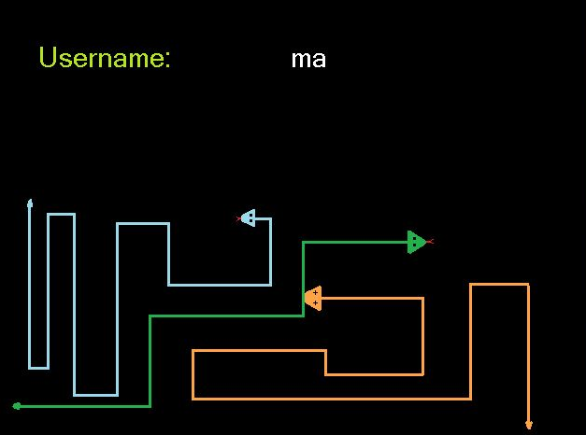
Settings (1)

Slide 11
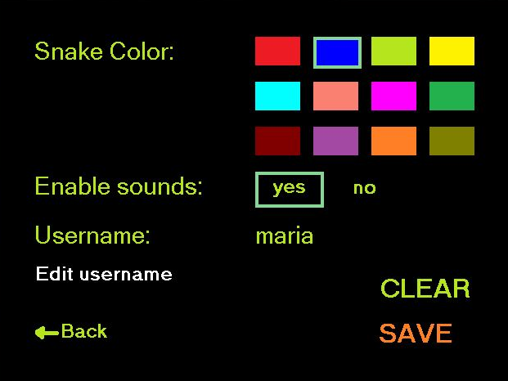
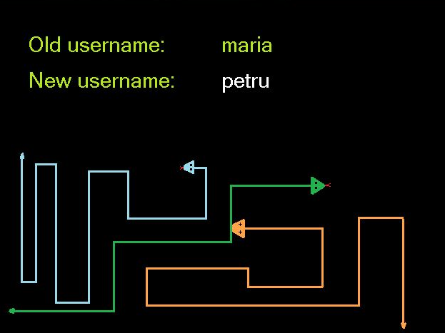
Settings (2)

Slide 12
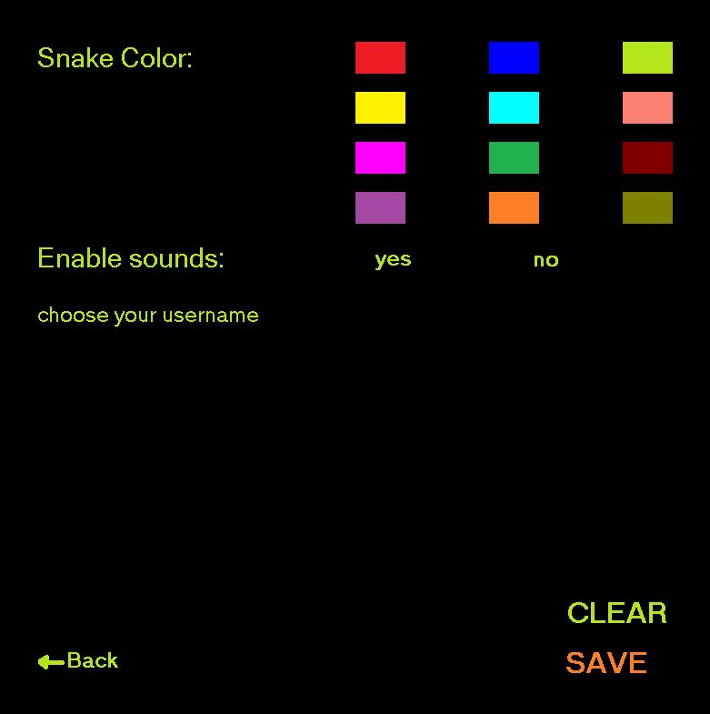
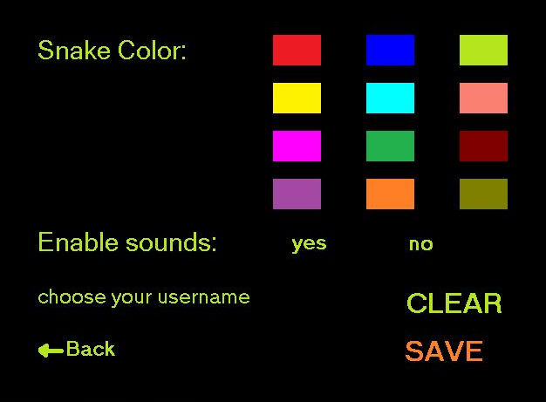
Rearanjare dinamică a imaginilor

Slide 13
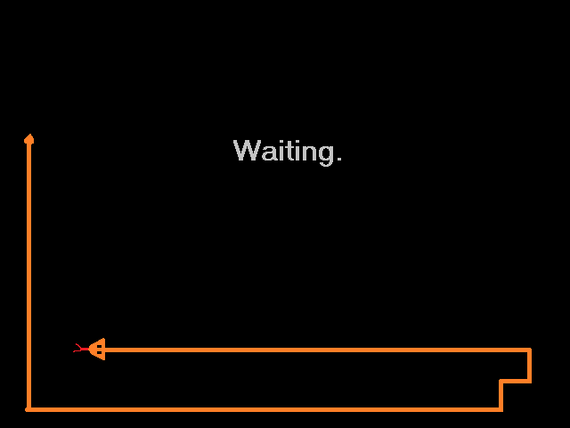
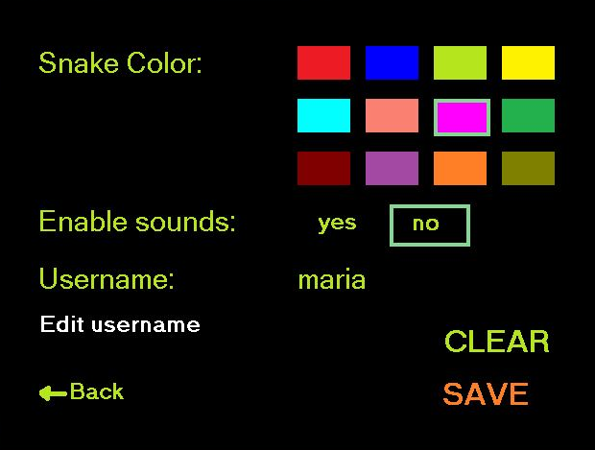
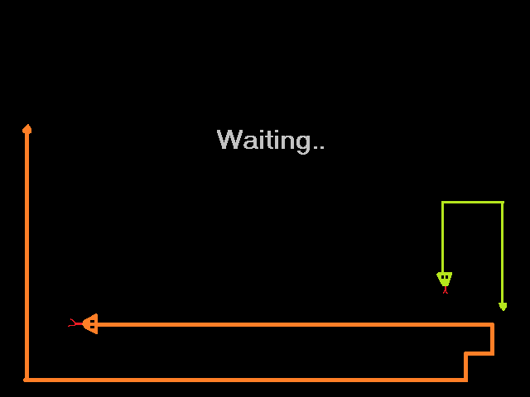
Demo game (1)

Slide 14
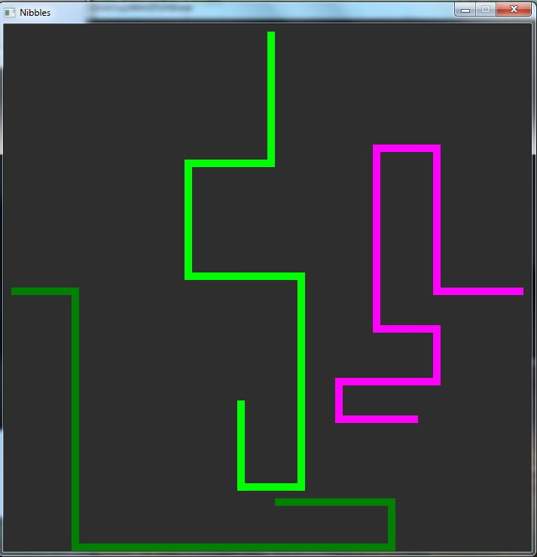
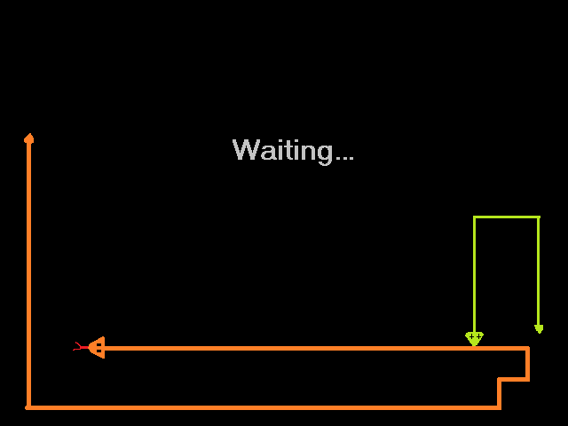
Demo Game(2)

Slide 15
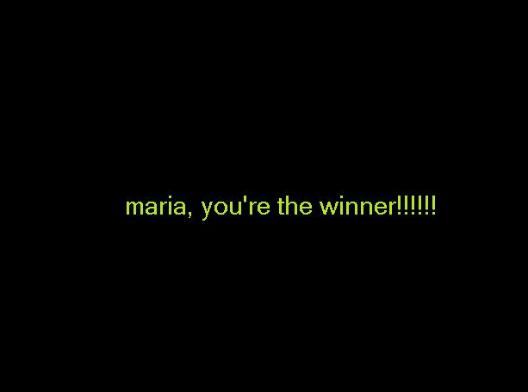
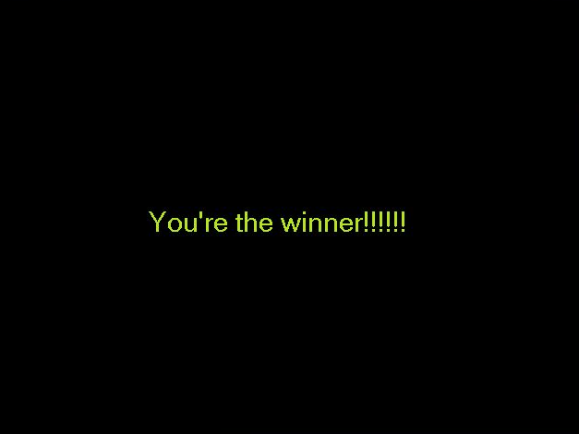
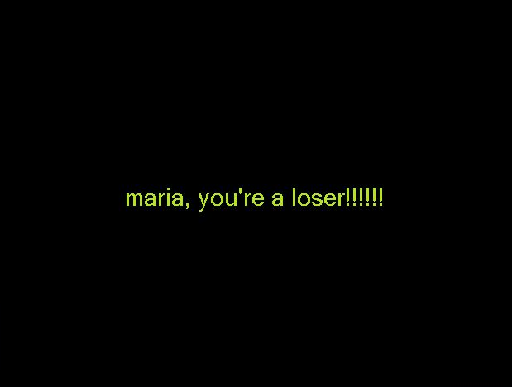
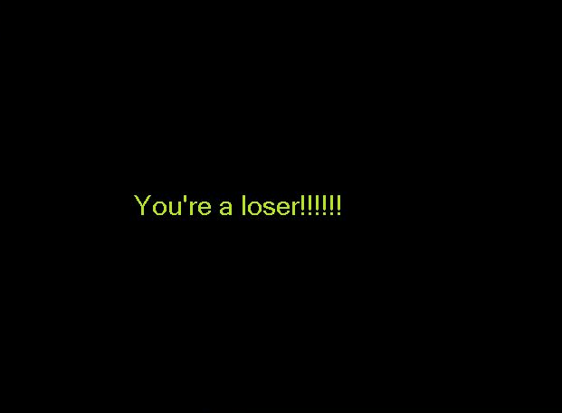

Slide 16
Partea de server
Ce este un server?
  Un program de aplicații care furnizează servicii altor aplicații (numite aplicații client)
Ce face aplicația noastră de server?
  Acceptă conexiuni
  Primește informații de la clienți
  Conține logica jocului
  Trimite clienților date procesate
Notes:
Iza

Slide 17
Arhitectura aplicației
SERVER
CLIENT
Menu
Game
Engine
Gameplay
Session
Networking
Graphics
Session
Session
Notes:
Andreea, Petru

Slide 18
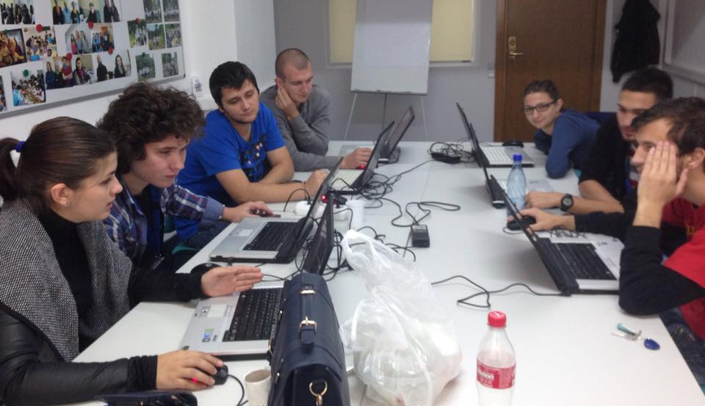
Concluzie
Am învățat:
  Să lucrăm in echipă
  Tehnologii noi
  Să ne mobilizăm
Notes:
Maxim

Slide 19
Întrebări?

